Slide 1



PL 4467/2021, que “dispõe sobre a destinação de recursos a programas, projetos e pesquisas de imunobiológicos, com vistas a fomentar a autonomia brasileira na produção de vacinas”
Leandro Pedron
Diretor DEPTE/SEPPEMCTI

Slide 2



CIÊNCIAS DO MAR
SEPPE:
Secretaria de Políticas e Programas Estratégicos
CIÊNCIAS HUMANAS
E SOCIAIS
CIÊNCIAS DA SAÚDE,
BIOTECNOLÓGICAS
E AGRÁRIAS
PROGRAMAS TEMÁTICOS
CLIMA E SUSTENTABILIDADE
BIODIVERSIDADE E ECOSSISTEMAS
CIÊNCIA DO CLIMA
SEPPE
A SEPPE atua no planejamento e articulação de políticas voltadas para formação de recursos humanos em C&T, infraestrutura de pesquisa e promoção da Pesquisa e Desenvolvimento em áreas estratégicas.
Secretaria de Políticas e
Programas Estratégicos
MCTI

Slide 3


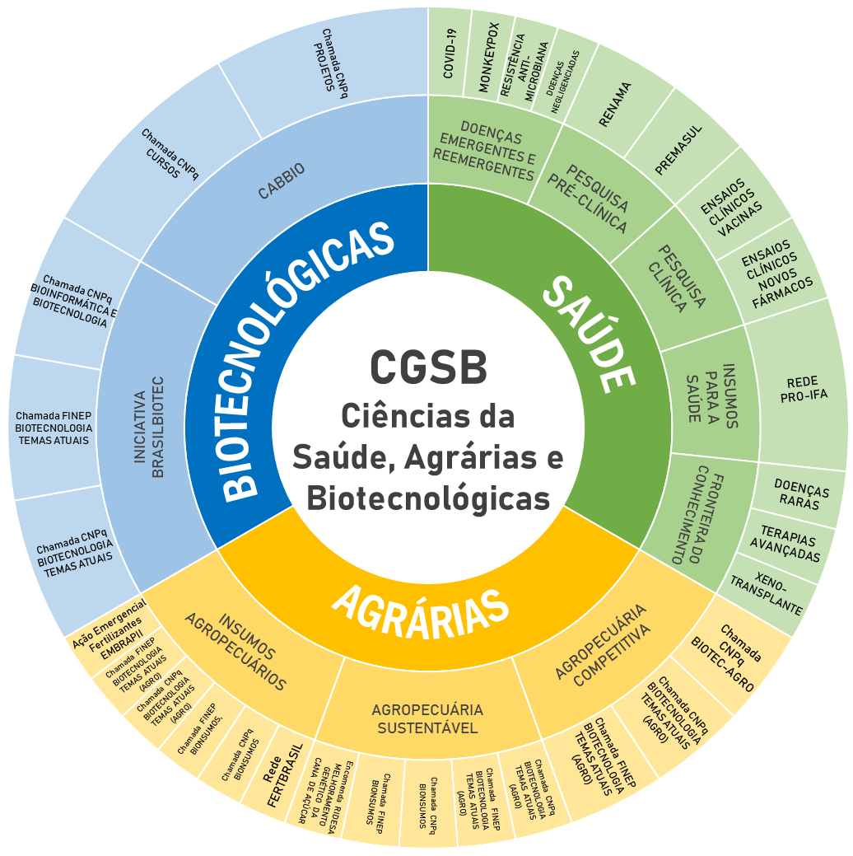




Iniciativas de Destaque

Slide 4
Ciclo de Planejamento de CT&I
Política Nacional de CT&I
Estratégia Nacional de CT&I
Planos Setoriais de CT&I
Documento que apresenta os principais desafios e diretrizes que norteiam as atividades de CT&I voltadas para o desenvolvimento econômico e social do País.
Documentos que detalham as ações e metas a serem desenvolvidas nas áreas estratégicas apontadas na Estratégia Nacional de CT&I e alinhados com os desafios e diretrizes da Política Nacional de CT&I.
Documento que aponta as áreas estratégicas para o País, alinhadas com os desafios e diretrizes da Política Nacional de CT&I.

Slide 5




Atualização

Slide 6


Plano de Ação em CT&I para Saúde
Linhas Temáticas:
Ensaios pré-clínicos, incluindo métodos alternativos à experimentação animal
Prevenção, controle, diagnóstico e tratamento de doenças transmissíveis emergentes e reemergentes
Diagnóstico e tratamento de doenças crônicas não transmissíveis
Fronteiras do conhecimento, particularmente em medicina personalizada e medicina regenerativa, incluindo células-tronco e terapia celular
Linha Temática 5 - Insumos para a saúde (fármacos, biofármacos, imunobiológicos, kits diagnósticos, biomateriais, equipamentos e dispositivos), visando assegurar o domínio tecnológico para produção
Pesquisa clínica

Slide 7

Histórico FNDCT
  Criação em 1969 (Decreto-lei nº 719), FINEP como Secretaria Executiva desde 1971;
  Década de 1970: mais importante instrumento de financiamento a formação de recursos humanos, fortalecimento e consolidação da infraestrutura de pesquisa e da pós-graduação nas universidades brasileiras;
  1986 a 1999: queda acentuada dos recursos, pela ausência de fonte assegurada e por dificuldades fiscais, restrição ao crédito e constantes cortes orçamentários.
  A partir de 1998: criação dos Fundos Setoriais e respectiva alocação no FNDCT, permitindo fluxo contínuo e crescente de recursos financeiros para o sistema de C,T&I
  2007: Regulamentação do FNDCT (Lei nº 11540/2007)
  2021: Lei Complementar n° 177/2021 - Fundo Especial Contábil e Financeiro, protege contra bloqueios de recursos

Slide 8

Linhas de apoio do FNDCT
Fomento à P,D&I
Instrumentos de Crédito
Mais importante instrumento de financiamento para implantação e consolidação institucional da pesquisa e da pós-graduação nas instituições de pesquisa brasileiras e de expansão do sistema de ciência e tecnologia nacional.
Apoia todo o espectro de atividades de pesquisa científica e de desenvolvimento tecnológico em todas as áreas e setores estratégicos; a formação de recursos humanos e o fortalecimento e consolidação da infraestrutura de ciência e tecnologia nacional
Modalidade: Aplicação de recursos públicos não reembolsáveis em ICTs públicas e privadas sem fins lucrativos.
Equalização de juros: Financiamento reembolsável, onde parte da Taxa de Juros de Longo Prazo/TJLP é quitada pelo FNDCT e outra parte pela empresa beneficiada, para fomentar a inovação com juros similares aos praticados no exterior
Capital de risco: Aporte de capital para investimento em projetos de inovação de empresas de qualquer setor e incentiva/estimula fundos de capital de risco
Garantia de liquidez: Mecanismo de operacionalização da reserva técnica destinada à liquidez dos investimentos privados em empresas de base tecnológica
Participação no capital: Participação minoritária no capital de microempresas e de empresas de pequeno porte de base tecnológica
Subvenção Econômica para a Inovação
A subvenção econômica à inovação é um dos principais instrumentos da política de fomento do governo, largamente utilizado em países desenvolvidos para estimular e promover a inovação nas empresas
Modalidade: aplicação de recursos públicos não reembolsáveis diretamente em empresas, para compartilhar os custos e os riscos inerentes às atividades de inovação

Slide 9

Evolução do orçamento 2020-2024
(em R$ milhões, deflacionados pelo IPCA)

Slide 10

Governança do FNDCT
Diretrizes
MCTI
Deliberações/Diretrizes
sobre o FNDCT
Conselho Diretor do FNDCT
Presidente: Ministro do MCTI
Membros: ME (3), MD, MEC, FINEP, CNPq, Embrapa, CNI (3), Comunidade Científica (3) e Trabalhadores (1)
SE/MCTI,
SE/FNDCT
e
Ministro do MCTI
Proposições e aprovações
de Linhas de CTI
(Cartas Propostas)
Acompanhamento
das ações
Comitê de Coordenação do FNDCT
(Ação Transversal)
Presidente: Secretário-Executivo do MCTI
Membros: FINEP, CNPq, Presidência dos Fundos
Convidados: Secretários do MCTI
Ações Verticais – Fundos Setoriais
Comitê Gestor 1
Comitê Gestor 2
Comitê Gestor 3
Comitê Gestor 4
Comitê Gestor 5
...
Com a participação de representantes do governo, agências reguladoras, comunidade científica (ABC e SBPC) e setor empresarial (CNI), além das agências Finep e CNPq
Implementação das ações
Finep
CNPq
Outras entidades
ICTs
Empresas

Slide 11
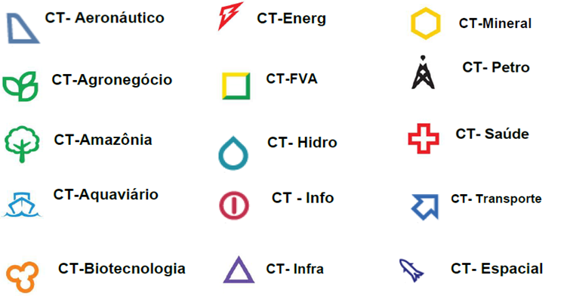
Governança do FNDCT
Fundos Setoriais

Slide 12
CT-Saúde
Instrumentos legais:
  Lei n.º 10.332, de 19 de dezembro de 2001
  Decreto n.º 4.143, de 25 de fevereiro de 2002
Objetivo
  - Estimular a capacitação tecnológica nas áreas de interesse do Sistema Único de Saúde – SUS (saúde pública, fármacos, biotecnologia, etc.);
  - Aumentar os investimentos privados em pesquisa e desenvolvimento;
  - Promover a atualização tecnológica da indústria brasileira de equipamentos médico-hospitalares;
  - Difundir tecnologias que ampliem o acesso da população aos bens e serviços na área de saúde
Origem dos recursos
  17,5% da CIDE Tecnologia

Slide 13
Gestão do CT-SAÚDE - Composição do Comitê Gestor
  I - um representante do Ministério da Ciência, Tecnologia e Inovação, que o presidirá;
  II - um representante do Ministério da Saúde;
  III - um representante da Agência Nacional de Vigilância Sanitária - ANVISA;
  IV - um representante da Fundação Nacional de Saúde - FUNASA;
  V - um representante da Financiadora de Estudos e Projetos - FINEP;
  VI - um representante do Conselho Nacional de Desenvolvimento Científico e Tecnológico - CNPq;
  VII - dois representantes do segmento acadêmico-científico;
  VIII - dois representantes do setor industrial.

Slide 14
Gestão do CT-SAÚDE - Principais Atribuições do Comitê Gestor
  I - elaborar e aprovar o seu regimento interno;
  II - identificar e selecionar as áreas prioritárias para a aplicação dos recursos nas atividades de pesquisa científica e desenvolvimento tecnológico do setor Saúde;
  III - elaborar plano anual de investimentos;
  IV - estabelecer as atividades de pesquisa científica e desenvolvimento tecnológico a serem apoiadas com recursos do CT-SAÚDE;
  V - estabelecer os critérios para a apresentação das propostas de projetos, os parâmetros de julgamento e os limites de valor do apoio financeiro aplicável a cada caso;
  VI - acompanhar a implementação das atividades de pesquisa científica e desenvolvimento tecnológico e avaliar anualmente os seus resultados.

Slide 15
Gestão do CT-SAÚDE - Composição do Comitê Gestor
  I - um representante do Ministério da Ciência, Tecnologia e Inovação, que o presidirá;
  II - um representante do Ministério da Saúde;
  III - um representante da Agência Nacional de Vigilância Sanitária - ANVISA;
  IV - um representante da Fundação Nacional de Saúde - FUNASA;
  V - um representante da Financiadora de Estudos e Projetos - FINEP;
  VI - um representante do Conselho Nacional de Desenvolvimento Científico e Tecnológico - CNPq;
  VII - dois representantes do segmento acadêmico-científico;
  VIII - dois representantes do setor industrial.

Slide 16
PL 4467/2021, que “dispõe sobre a destinação de recursos a programas, projetos e pesquisas de imunobiológicos, com vistas a fomentar a autonomia brasileira na produção de vacinas”
Pode interferir na autonomia do Comite Gestor do FNDCT e do CT-Saúde;
As prioridades de pesquisa podem se alterar ao longo do tempo;
A alteração da lei do FNDCT pode “engessar” a autonomia de decisão e comprometer o atendimento de prioridades.
Lei nº 14.169/2021, de 10/06/2021, abriu para o MCTI, através do FNDCT, crédito suplementar no valor de R$ 415.000.000,00, os quais foram prontamente destinados pelo CT-Saúde para o desenvolvimento de vacinas nacionais contra a COVID-19, em resposta ao contexto de pandemia vivido pelo país e pelo mundo e em consonância com os anseios da sociedade e dos setores científicos e industriais envolvidos.
A governança dos fundos construída ao longo das últimas décadas é bem estruturada e proporciona ambiente plural, transparente e flexível para o processo de definição da aplicação dos recursos disponíveis no melhor interesse nacional, respeitando-se a urgência e a necessidade de cada momento e prioridade de P,D&I em Saúde.

Slide 17
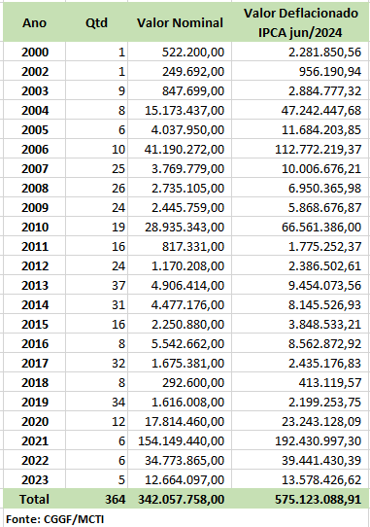
O FNDCT tem fomentado, de forma contínua, projetos relacionados ao tema "Vacinas", atingindo um volume de 364 projetos, representando um valor total PAGO de R$ 575.123.088,91 (dados deflacionados pela Tabela IPCA de jun/2024).

Slide 18
Desafios para P,D&I em Saúde :
Harmonização regulatória;
Superação de gargalos tecnológicos e infraestruturas;
Capacitação e inserção de “legislação/cultura regulatória” nos ambientes de pesquisa;

Slide 19
Obrigado!

